Slide 1
中继战法之战旗飘飘

Slide 2
上涨趋势运行的路径都是上涨调整之后再上涨调整，这样周而复始，直至趋势最终转势，然后熊市开始，路径也是下跌调整再下跌调整，其本质都是一样的。
调整就是中继，也就是对两段连续运行的趋势的承接过度，或者说趋势运行途中的加油站，只有当主力的车在加油的时候，才是我们绝佳的偷偷上车的位置！
所以中继战法其实就是正确的方向和最佳的位置的结合！做到这两点，想不赚钱都难！

Slide 3
战旗飘飘其实就是市场局部的形态类似于一面战场飘扬的胜利旗帜一样，也是中继战法中成功概率最高的形态，据统计达到8成！

Slide 4
形态画法
上升旗形就是上涨趋势之中的旗形，画法就是先把形态上边沿的各拐点用直线连接起来，再平移到旗形下边沿，旗杆就是进入旗形内部之前相对比较快速运行的阶段，类似于一根旗杆一样！
下降旗形就是下跌趋势之中的旗形，画法和上升旗形则相反，就是先把形态下边沿的各拐点用直线连接起来，再平移到旗形上边沿，旗杆就是进入旗形内部之前相对比较快速运行的阶段，类似于一根旗杆一样！
原则上形态边沿是不能穿过K线实体的！
旗形形态一旦突破，最小的目标就是旗杆的等距离平移！

Slide 5
进、出场
旗形进场时机在旗形内部第三次到达旗形下边沿附近并在日线级别收出一根相对比较坚决的阳线，那么我们就在这根阳线的尾盘或者第二天开盘立即进场。
第一个出场点就是把进入形态之前的旗杆长度自形态内部起涨点进行1:1平移，其他出场点上方关键压力位置或者等待日线出现大阴之后离场。

Slide 6
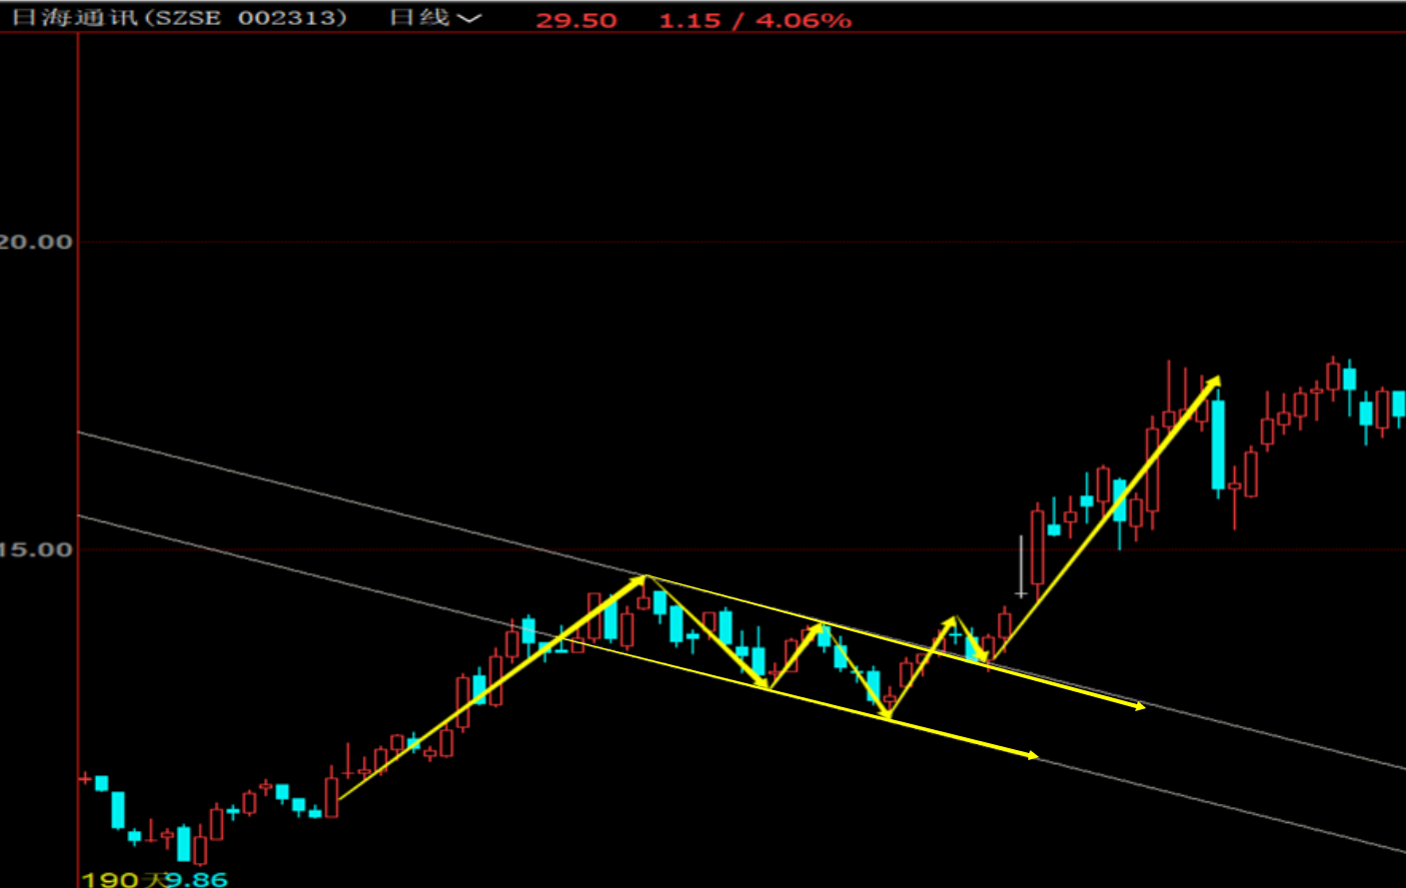
上升旗形强势看涨！

Slide 7
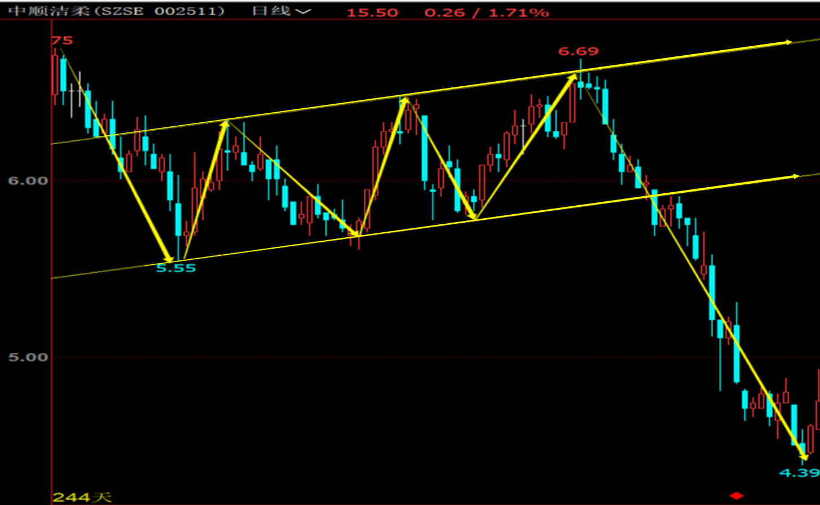
下降旗形看跌！

Slide 8
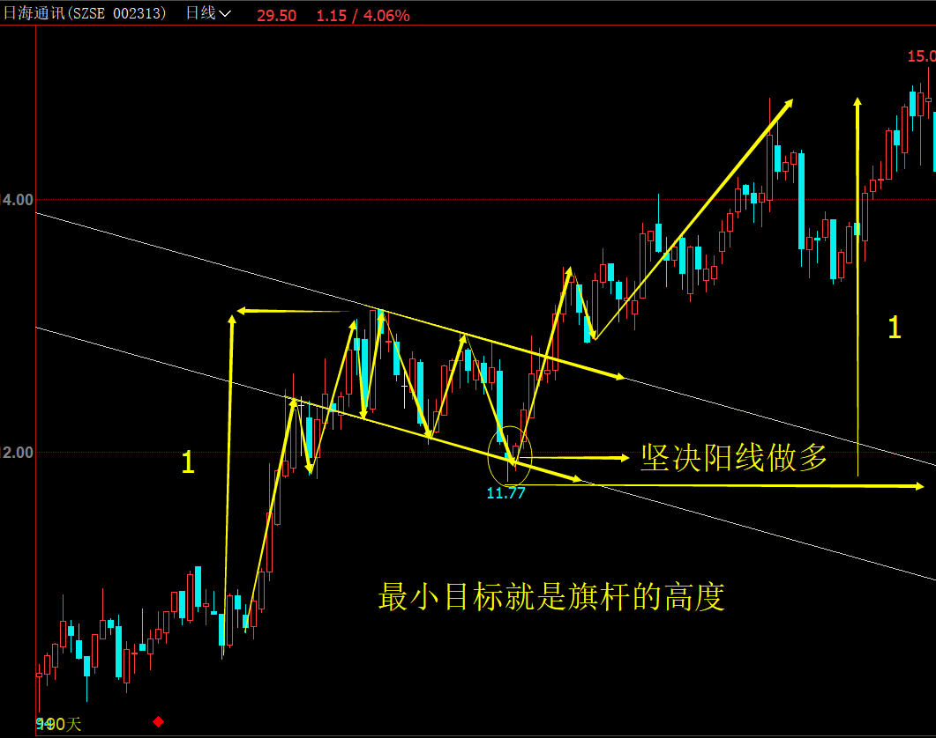

Slide 9
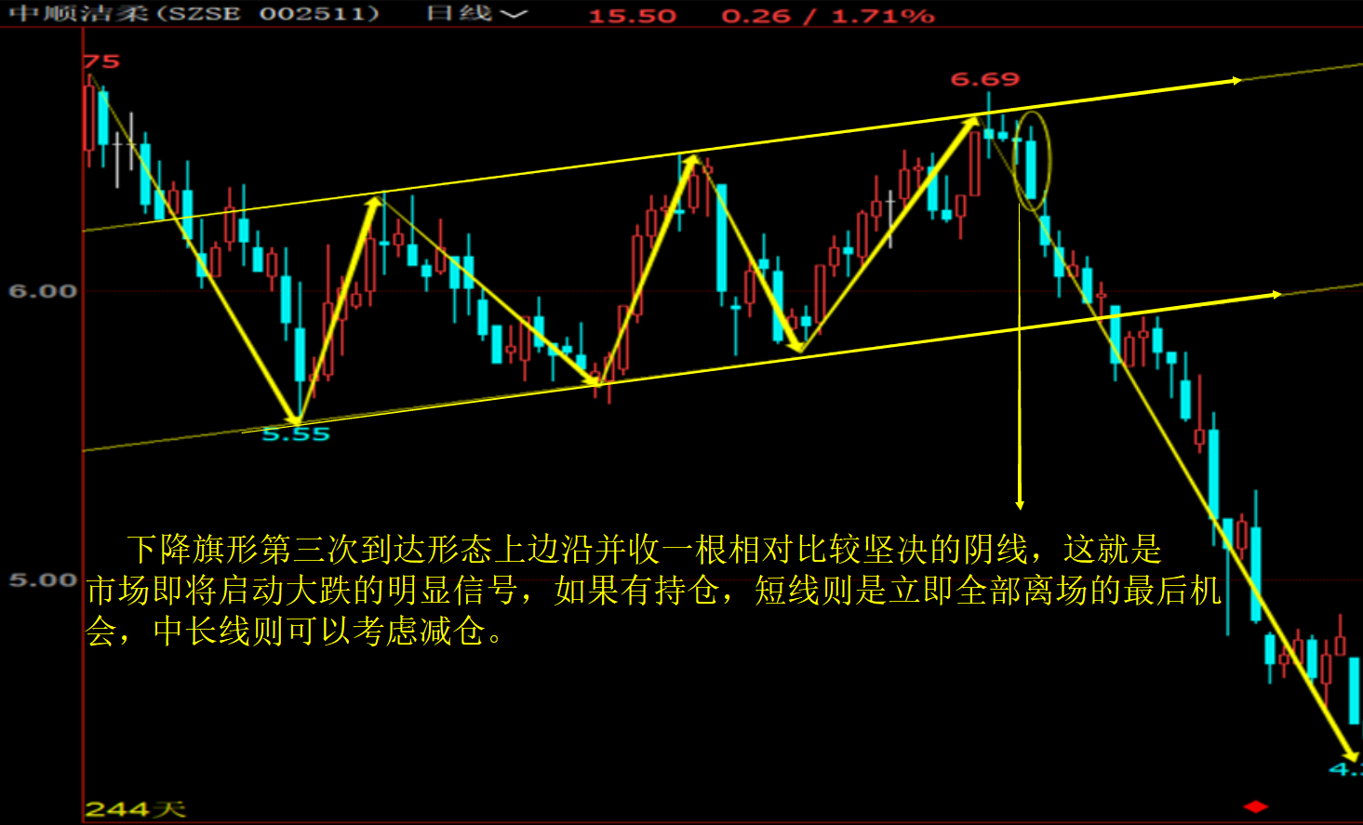
逃命！

Slide 10
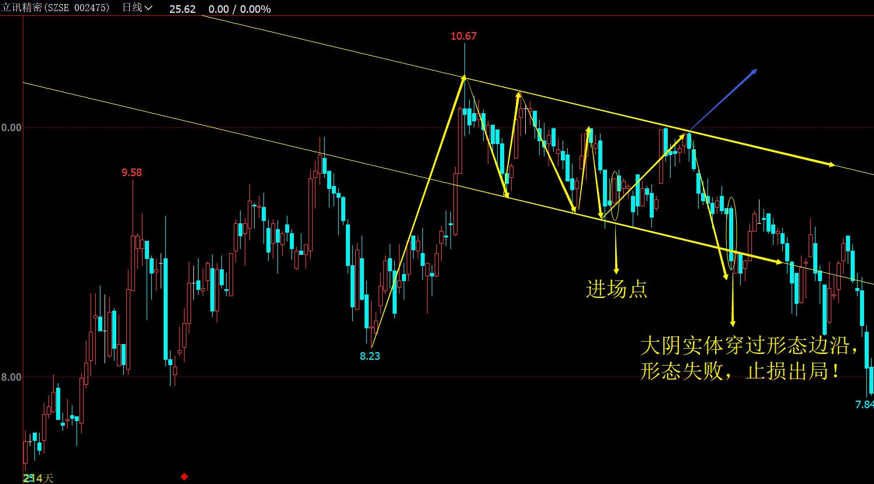
失败形态

Slide 11
谢 谢！

